Slide 1



CLASIFICACIÓN HOTELERA
UNIDAD 2. GESTIÓN DE LA INDUSTRIA DE LA HOSPITALIDAD
CONTENIDO:
MODELOS DE GESTIÓN HOTELERA
CARACTERÍSTICAS, ESTRUCTURA Y RELACIONES DEPARTAMENTALES
PROCESOS DE OPERACIÓN Y SERVICIOS DE LA HOSPITALIDAD
GESTIÓN DEL ALOJAMIENTO
ELABORÓ: M. EN D.T. AURORA VÁZQUEZ MONTALVO

Slide 2
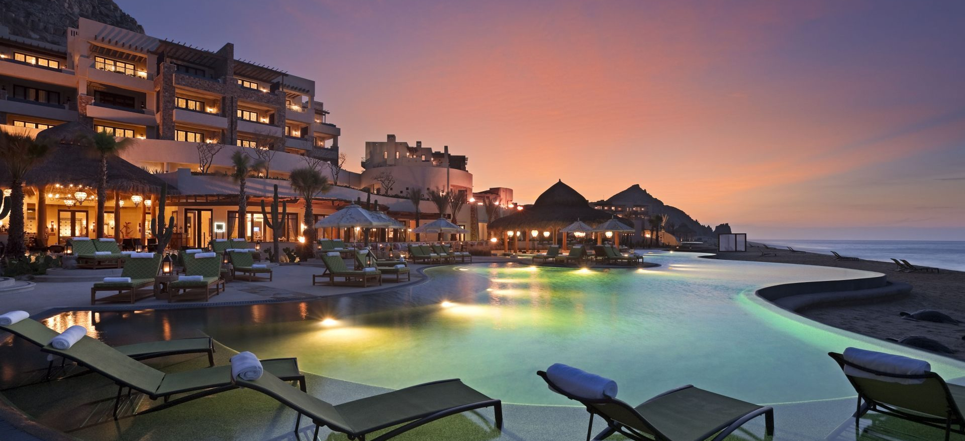
estrellas

Slide 3
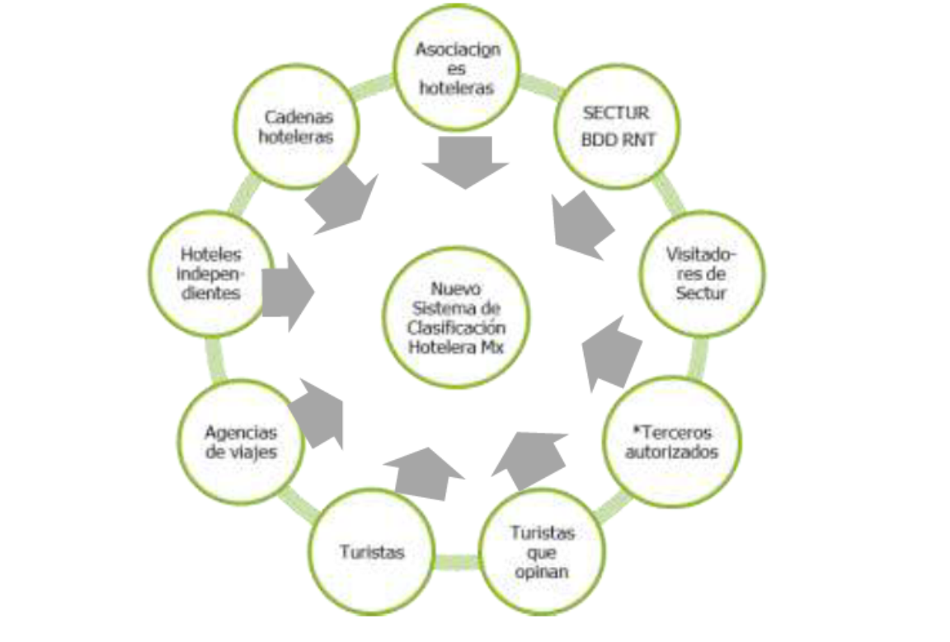
ACTORES INVOLUCRADOS EN LA CLASIFICACIÓN HOTELERA
Fuente: SECTUR, 2011

Slide 4


Slide 5
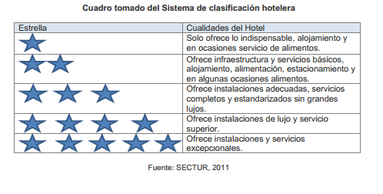

Slide 6

baño privado, guardarropa, mesa y silla; por lo general ofrecen
alimentación corriente en tres servicios diarios, así como bebidas y tragos.
OFRECEN una atención más calificada.
económicos
una habitación privada, con baño privado.
SENA. (2015).

Slide 7


Sus habitaciones son grandes, muy bien decoradas y equipamiento de accesorios como tina de Baño, secador para el cabello, gel de baño para el cuerpo, acceso a sistemas de información y comunicación por cable e inalámbrica. Cuenta con facilidades como lavandería, centro de negocios empresariales y espacios para la recreación. Su restaurante oferta comida internacional y platos típicos de reconocida calidad y tradición. Su administración está fundamentada en una gerencia hotelera calificada.
cuentan con baño privado y artículos de aseo, televisión con conexión por cable e Internet, teléfono privado y mobiliario básico con sillas, mesas y armarios. El servicio de restaurante ofrece una amplia gama de platos y bebidas, pudiendo atender a público externo al hotel.

Slide 8

El servicio de restaurante está ofertado por varios de ellos (generalmente tres) dentro de sus instalaciones, los cuales brindan alimentación con calidad internacional. Las habitaciones cuentan con gran variedad de comodidades como: Jacuzzi, televisión por cable y servicio de bar. Cuentan con instalaciones para piscina, gimnasio, peluquería y almacenes con variedades y recuerdos.

Slide 9
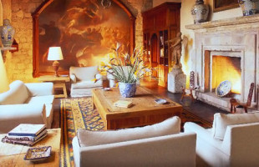
Manual sectur

Slide 10
REFERNCIAS
SECTUR, FACTOR DELTA, CONACYT Y CESTUR. (2012). Sistema de clasificación hotelera mexicano. 19/02/2018, de SECTUR Sitio web: http://ictur.sectur.gob.mx/pdf/estudioseinvestigacion/estudiosfondosectorial/analisismejorespracticas/2012_FSIDITT_ClasificacionHotelera_FactorDelta_VersionCorta.pdf

Slide 11
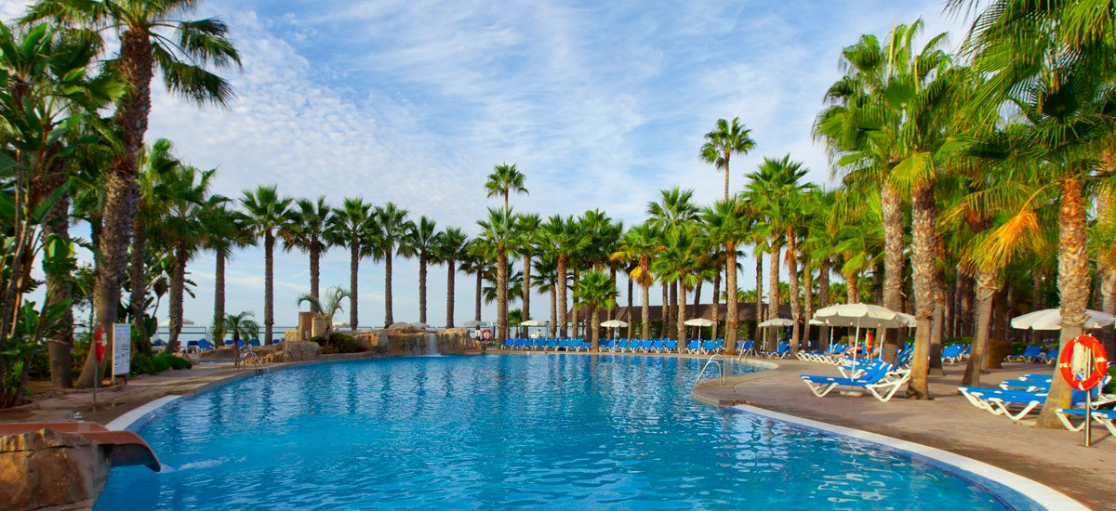
DIAMANTES

Slide 12

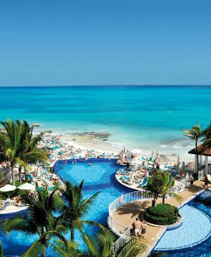
Cuando un hotel cuenta con la leyenda AAA Five Diamontos Award. Hablamos lujo y servicios de alto nivel.
Este denominación existe en: Estados Unidos, México y Canadá.

Slide 13
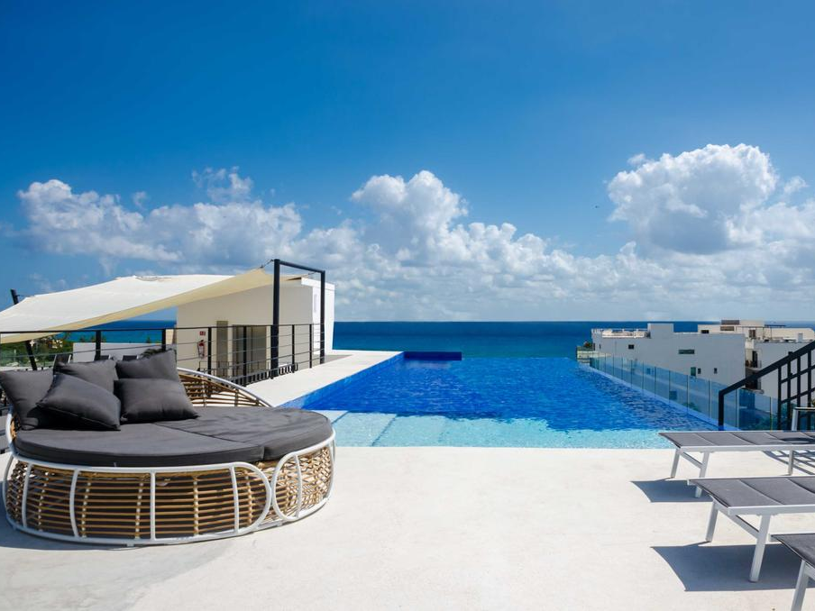
PUNTOS A EVALUAR
El personal debe de llamar al huésped por su nombre y no dejar timbrar el teléfono mas de 3 veces.
Adelantarse a las necesidades del huésped.
Room service las 24 hrs del día.
Cortesías de lujo, arreglo floral de bienvenida, kit de baño de marca, pantuflas, bata, reproductor dvd, tina, regadera por separado.

Slide 14
Diseño arquitectónico, decoración e iluminación con estética.
Facilidades de acceso, cortesías de apoyo a discapacitados.
Contar con un programa de conservación del medio ambiente.
Mantenimiento impecable.

Slide 15
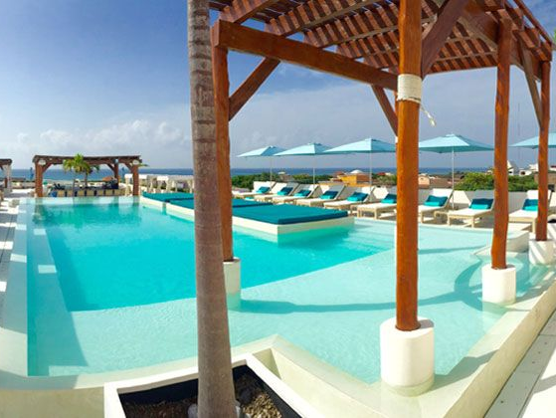
DE 1 A 5 DIAMANTES
Requisitos básicos, limpieza y hospitalidad.
Precios moderados, cortesías y diseños.
Estilo, comodidades y servicios.
Alojamiento de lujo, refinado alto grado de hospitalidad, servicio y atención al cliente.
Instalaciones lujosas y servicios altamente personalizados.

Slide 16
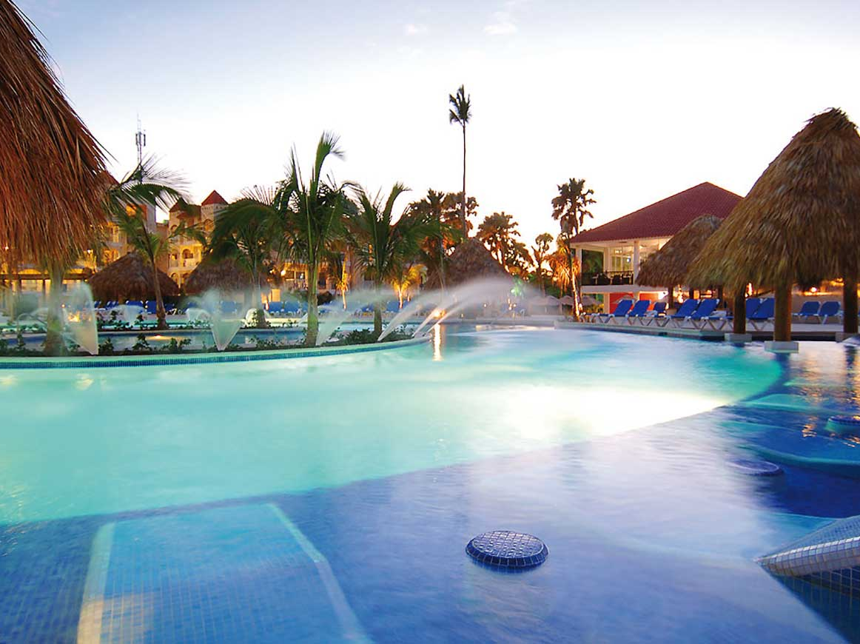
GRAN TURISMO
Gran Turismo. Son hoteles que se especializan en buscar exceder las expectativas de sus huéspedes, generar experiencias vacacionales memorables, esta categoría se le otorga a hoteles con instalaciones han sido diseñadas con gustos refinados, ofrecen alto confort y servicios especializados de valor agregado. Equivalente a Cuatro Diamantes de la AAA.

Slide 17
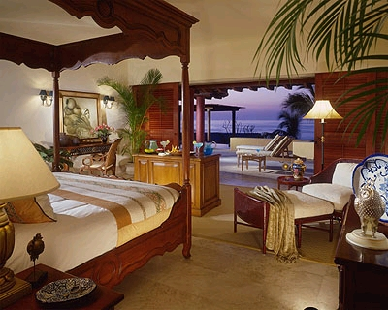
Categoría Especial. Son hoteles que se caracterizan por su exclusividad, servicio personalizado, alto lujo, instalaciones únicas y hermosas. La arquitectura de los hoteles suele ser histórica, refinada e innovadoras. Estos hoteles vinculan la experiencia vacacional con detalles en arte, cultura y permite la recreación en sofisticados SPA´s. Sus continuas evaluaciones de calidad permiten mejorar y siempre exceder en las expectativas del huésped, la hospitalidad es inolvidable. Equivalente a Cinco Diamantes de la AAA.

Slide 18
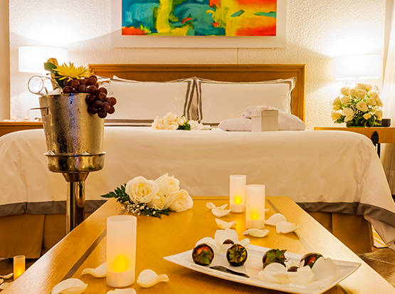
PLANES DE ALOJAMIENTO

Slide 19
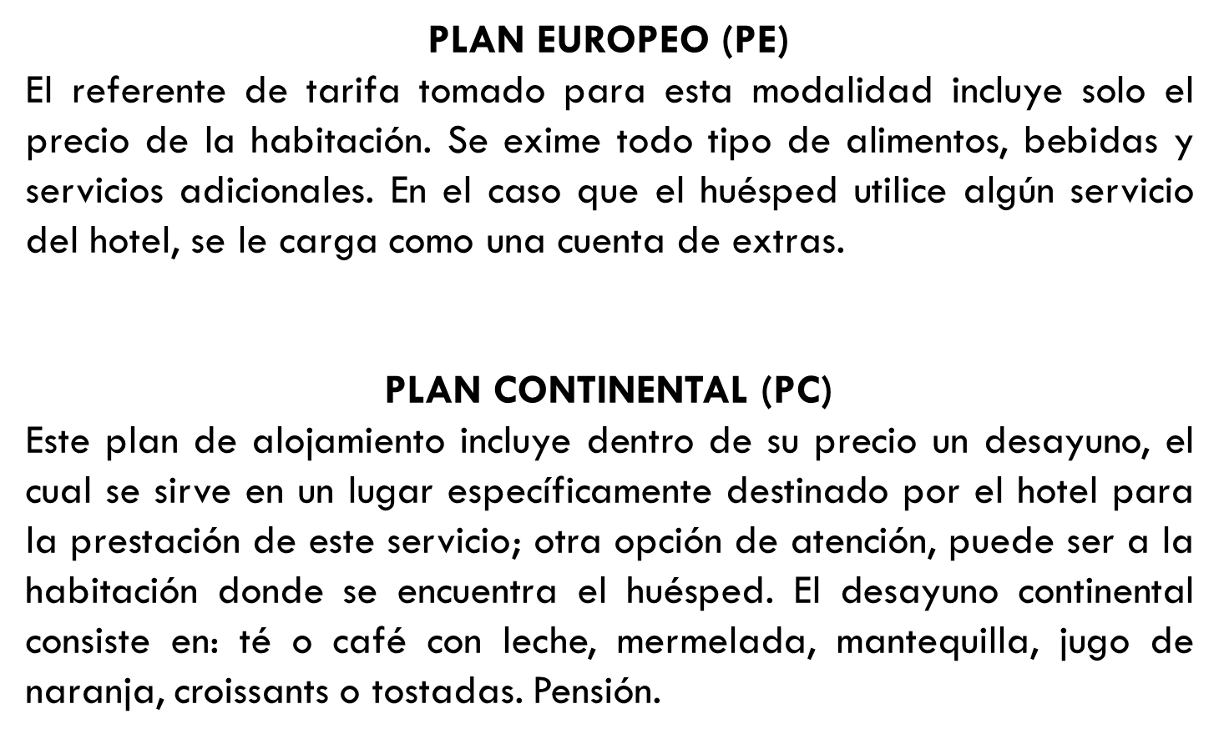
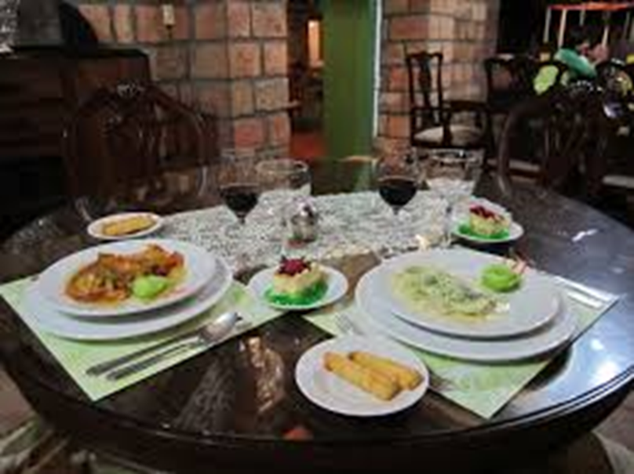
SENA. (2015).

Slide 20

PLAN AMERICANO (PA)
Incluye en su cotización tanto alojamiento como tres comidas diarias.
PLAN AMERICANO MODIFICADO (PAM)
Este plan de alojamiento incluye por el mismo precio, además de la habitación, un desayuno, con la opción de atender adicionalmente almuerzo o comida, es decir, dos comidas por día. Tiene la ventaja para el huésped
SENA. (2015).

Slide 21
REFERENCIAS
SENA. (2015). Clasificación de alojamientos. 19/02/2018, de FAVA Sitio web: https://senaintro.blackboard.com/bbcswebdav/institution/semillas/634122_1_VIRTUAL-2015/OAAPs/OAAP6_Fase3/swf/aa1_oa2/oa.pdf

